Slide 1
Systematiske reviews/meta-analyser – Guds gave eller noget fanden har skabt?
Del 3
Preben Ulrich Pedersen, Ph.d., professor,
Center for Kliniske Retningslinjer, Klinisk institut,
Aalborg universitet

Slide 2

Krav for meta-analyse
Patient population (f.eks. er det gyldigt at kombinere resultaterne af undersøgelser af forskellige racer af mennesker eller forskellige ældre mennesker?)
Intervention (f.eks. er interventionerne givet til behandlingsgruppen i hver undersøgelse ens nok til at kunne indgå i en metaanalyse?)
Comparator (f.eks. er kontrolgrupperne i hvert studie ens nok til at berettige kombination og inklusion i en metaanalyse?)
Outcome (f.eks. er det gyldigt at kombinere undersøgelser, der har målt smerte via en visuel analog skala med dem, der har brugt en smertedagbog?)

Slide 3
Meta-analyse (fortsat)
Specifict niveau – intervention a vs intervention b
Genereelt niveau (vil en eller anden type intervention have effekt)

Slide 4
Konkret Klinisk udfordring
Nedbringe genindlæggelsesfrekvensen bland patienter med KOL
Spare sygepleje timer
Oplæg lukke enhed, der afhjalp problemstillinger og koordinerede tiltag bland udskrevne patienter med KOL
Pedersen, Preben Ulrich; Ersgard, Karen Bagger; Soerensen, Tina Brandt; Larsen, Palle. Effectiveness of structured planned post discharge support to patients with chronic obstructive pulmonary disease for reducing readmission rates: a systematic review. JBI Database of Systematic Reviews and Implementation Reports. 2017;15(8):2060-2086.

Slide 5
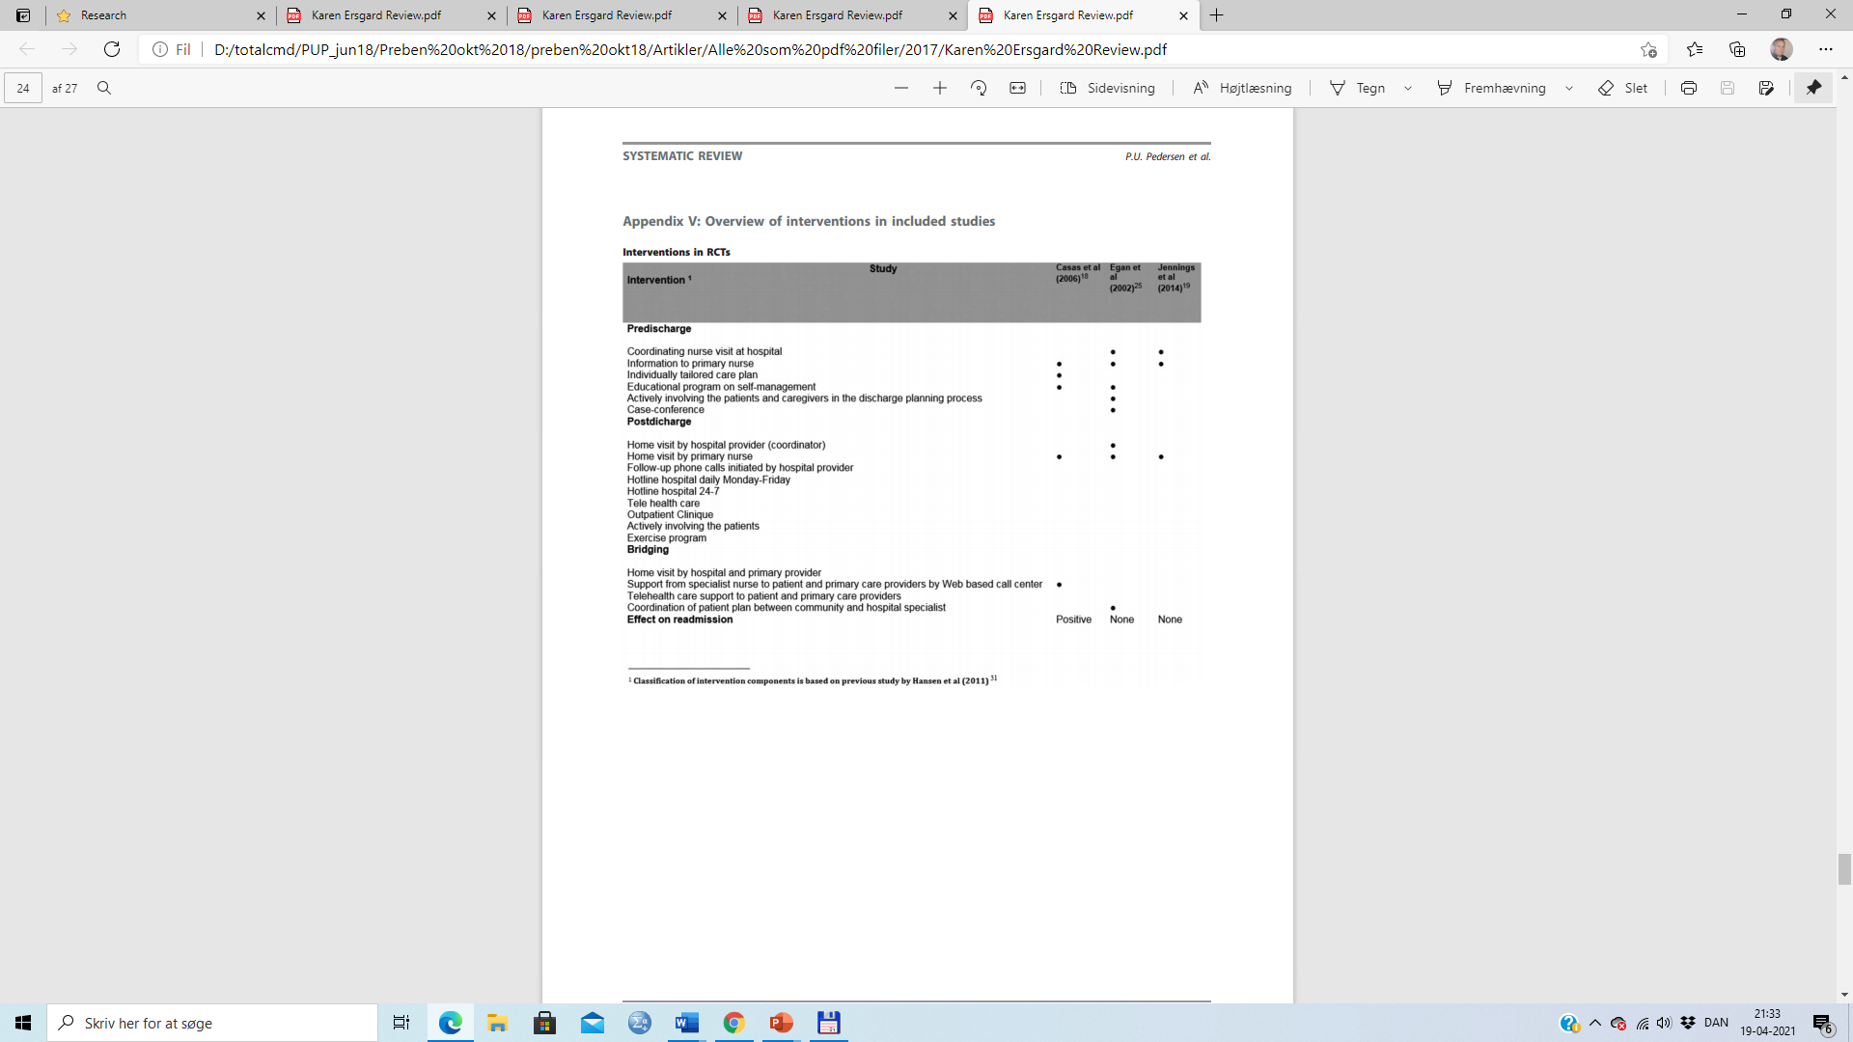

Slide 6
Grundlag for meta-analyse
The aim of the interventions was how to support patients to increase compliance with treatment and/or other recommendations to promote quality in life with COPD.
All interventions were tailored to fit the individual patients, and thus not identical.
Assessment of patients’ needs was completed either at hospital, before discharge or at home, and scheduled contact with relevant staff from primary health care team was provided either as home visits, or via phone or video consultation.
As interventions were based on the same principles, we regarded them as comparable even if they were organized differently.

Slide 7
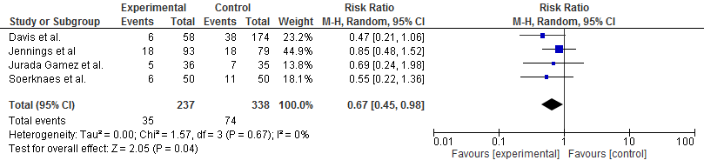
Forest plot of summary estimate of effect of reduction of readmissions
after discharge with a follow-up time of 30 days. Interventions tailored to patients, thus not identical, assessments were completed at hospitals

Slide 8
SoF Table Any type of post-discharge intervention compared to usual care
for patients with COPD
Outcomes | № of participants (studies) Follow-up | Quality of the evidence (GRADE) | Relative effect (95% CI) | Anticipated absolute effects
 |  |  |  | Risk with usual care | Risk difference with Any type of post-discharge intervention
Readmission (30 days follow up) | 575 (4 RCTs) | ⨁⨁⨁◯ MODERATE ª | RR 0.67 (0.45 to 0.98) | 219 per 1.000 | 72 fewer per 1.000 (120 fewer to 4 fewer)

Slide 9
Konklusion
Hvis hospitalet havde gennemført besparelsen og fjernet den funktion der afhjalp problemstillinger og koordinerede tiltag bland udskrevne patienter med KOL ville det forøge indlæggelses frekvensensen de første 30 dage efter udskrivelse
Det sammen mønster sås også 90, 180 dage efter udskrivelse
1,5 indlæggelse per uge for pt’er inden for 30 dage – da pt’er ligge i ca. 4 dage vil det betyde en ekstra seng hver dag hele ugen
Det modsatte resultat af hvad man oprindeligt ønskede!

Slide 10
PICO – ved effektivitet af intervention
Bør voksne patienter, der skal gennemgå et hjertekirurgisk indgreb anbefales at udføre perioperativ systematisk mundhygiejne mhp reduktion af postoperative infektioner og brug af antibiotika, sammenlignet med patienternes vanlige mundhygiejne?
Systematisk præoperativ mundhygiejne: Omhyggelig tandbørstning fire gange dagligt begyndende to dage før planlagt operation og afsluttes dagen efter operation. Hver tandbørstning efterfølges af mundskyl med 15 ml klorhexidin mundskyl 0.12% i 30 sekunder.Infections defined as Centre of Disease Control and Prevention
Pedersen, PU et al 2021

Slide 11
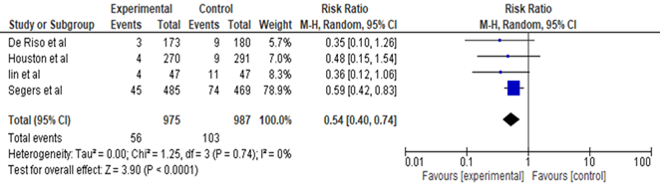
Bør patienter, der skal gennemgå et hjertekirurgisk indgreb anbefales at udføre perioperativ systematisk mundhygiejne?
Forekomsten af pneumoni hos patienter, der har foretaget systematisk perioperativ mundhygiejne (event gruppe)
sammenlignet med patienterne der ikke har foretaget systematisk perioperativ mundhygiejne.
NKR om perioperativ mundhygiejne, 2021

Slide 12
Kan systematiske reviews meta-analyser være farlige for patienterne?

Slide 13
Eksempel fra litteraturstudier – alle har overskriften systematiske reviews – men lever ikke op til basale krav
Study | Literature has been searched in minimum two databases Yes/No | Apprising quality of included studies has been carried out by minimum two reviewers Yes/No | Apprising quality of included studies using a valid tool Yes/No | Including solely patients with ADHD diagnosed by validated criteria for ADHD Yes/No
Benton, 2007 | Yes | Yes | No | Yes
Bloch, 2011 | No | Yes | Yes | No
Bloch, 2014 | Yes | Yes | No | No
Bozzatello, 2016 | No | Yes | No | No
Calderon-Moore, 2012 | Yes | Yes | Yes | No
Ghanizadeh, 2013 | Yes | No | Yes | No
Grassmann, 2013 | Yes | Yes | No | No
Hariri, 2015 | Yes | Yes | Yes | No
Nigg, 2012 | Yes | Yes | No | No
Transler, 2010 | Yes | Yes | No | No
Kilde: Pedersen, PU, Laugesen B, Bjerrum M – not yet published

Slide 14
Ernæring til patienter med KOL
Hvor meget energi skal man anbefale at patienter med KOL indtager?

Slide 15
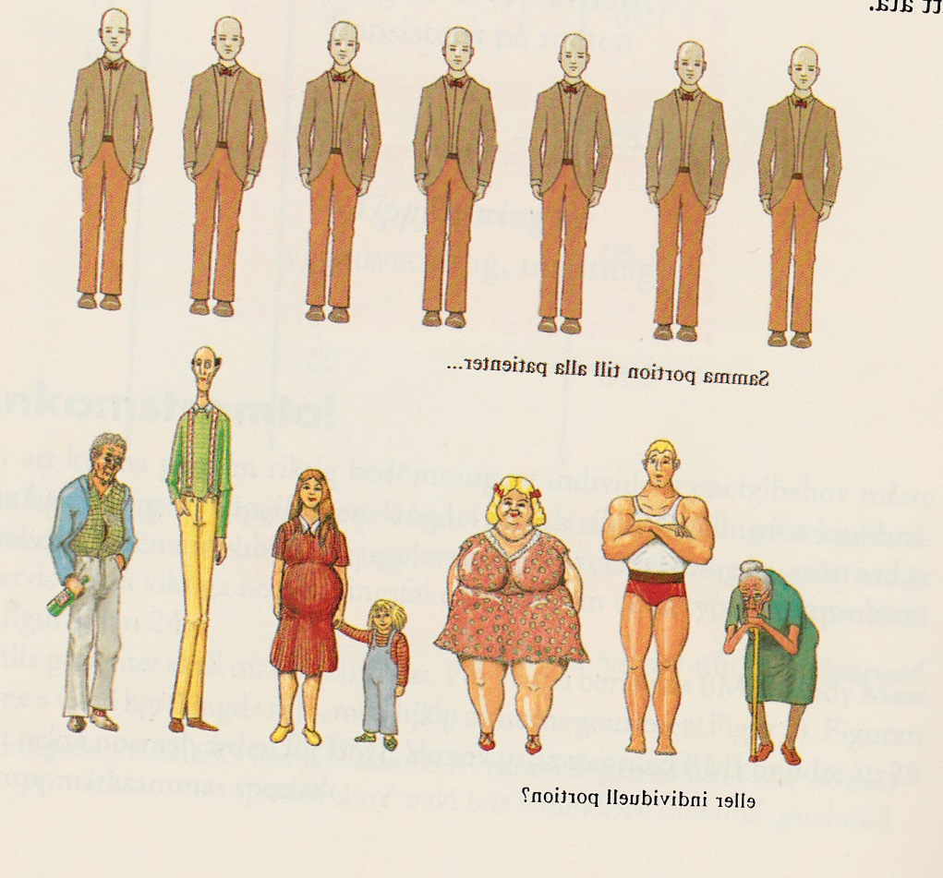
Aggregated ((vejledningger) vs individual level (den konkrete patient)

Slide 16
Anbefaling om beregning af energibehov hos patienter med KOL
Aggregerings retning – væk fra patienten
Cases Studier Anbefaling
Individniveau Aggregering af patienter Aggregering af studier
TDE x REE TDE x REE
1,39 1,31-2,03 80%< 1,87 1,4 x REE*
1,48 1,37-1,87
1,54 1,15-1,80
1,47 1,2-1,90 gs 1,44 (+/-0,24)
1,59
1,80
… Hvad skal praksis anbefale?? mod patienten
..
*Beregningerne viser, at den danske sundhedsstyrelses anbefalinger generelt medfører et væsentligt lavere
skønnet energibehov - vejledning 2003.
Ersgard & Pedersen, Vård i Norden, 2011
TDE = Total Daily Energy Expenditure, REE = Resting Energy Expenditure

Slide 17
Dilemma for praksis
Patienternes behov er meget varierende både afhængig af om de er i stabil fase eller har opblussen i sygdommen - evt pneumoni
Følges anbefalingen vil nogle patienter få for meget andre får for lidt energi
I dette tilfælde er det farligt at følge vejledningen blindt – den er udelukke retningsgivende – og patientens behov må skønnes ved hjælp af supplerende metoder
Patientens ernæringstilstand og aktivitets niveau bør monitoreres tæt og supplere beslutningsgrundlaget.

Slide 18
Effekt af visualisering under invasive indgreb
Formål at vurdere effekten af ​​hypnotisk analgesi ved visualisering som middel til reduktion af smerter, angst, forbrug af smertestillende medicin hos voksne, der gennemgår invasive procedurer.
Studier med i alt 1365 deltagere blev inkluderet.
Resultaterne viste ingen reduktion smerteintensitet og angst (primære outcomes) men sekundært reduktion af behov for medicin på mellem 21 - 86%.
Konklusion visualisering reducerer ikke smerteintensitet og angst

Slide 19
Effekt af visualisering under invasive indgreb
Men er det den korrekte konklusion?
Mix-method studie viste, at pt angav samme smerteintensitet – men kunne sætte den uden for kroppen – altså håndtere smerten
Effekten fejlvurderes pga af forkert outcome – burde være håndtering af smerte og forbrug af smertestillende medicin
Marianne W.Nørgaard, Preben U.Pedersen, MereteBjerrum. Understanding how patients use visualization during ablation of atrial fibrillation in reducing their experience of pain, anxiety, consumption of pain medication and procedure length: Integrating quantitative and qualitative results. Applied Nursing Research 39 (2018) 229–240.

Slide 20
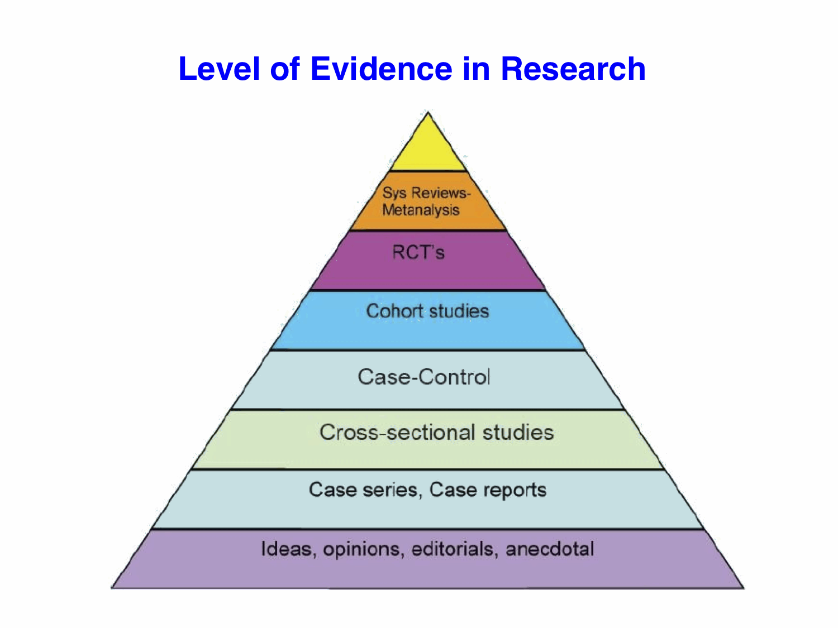
Systematiske reviews og meta-analyser
Mest koncentrerede viden indenfor et felt
Længst ”væk” fra patienterne
Ved aggregering foregår der også en reduktion
i viden i forhold til den individuelle patient
Det forudsætter stor viden af omsætte (oversætte)
resultater – (knowledge translation)

Slide 21
Ansvarsfraskrivelse forord alle NKR
Denne NKR skal betragtes som vejledende og fritager ikke sundhedspersoner for individuelt ansvar for at træffe korrekte beslutninger vedrørende den individuelle patient, i samarbejde med og under hensyntagen til denne.
De nationale kliniske retningslinjer er ikke juridisk bindende, og det vil altid være det faglige skøn i den konkrete kliniske situation, der er afgørende for beslutningen om passende og korrekt sundhedsfaglig ydelse. Der er ingen garanti for et succesfuldt behandlingsresultat, selvom sundhedspersoner følger anbefalingerne. I visse tilfælde vil anden behandling end den anbefalede være at foretrække, fordi den passer bedre til patientens situation.
Kilde: Sundhedsstyrelsen

Slide 22
Konklusion
Godt udførte Systematiske reviews – kan resumere resultater fra flere studier og give værdifuld information om hensigtsmæssige interventioner eks. Systematisk mundhygiejne perioperativt
Det er dog et paradoks, at man som kliniker skal have godt kendskab til sit stof for at kunne forstå og omsætte konklusioner fra systematiske reviews og meta-analyser til anbefaling for praksis – således fejlfortolkninger reduceres – her er der behov for oversættelser af resultater.

Slide 23
Tak for opmærksomheden
Slides lægge på cfkr.dk/publikationer – med tale i løbet af en uge

Slide 24
Kilde
The JBI Model of Evidence-based Healthcare: A model reconsidered
https://joannabriggs.org/assets/docs/approach/The_JBI_Model_of_Evidence_-_Healthcare-A_Model_Reconsidered.pdf
Reviwers manual JBI
https://wiki.joannabriggs.org/display/MANUAL/JBI+Reviewer%27s+Manual

Slide 25
Kilder fortsat
Pedersen PU, Tracey A, Sindby JE, Bjerrum M. Preoperative oral hygiene recommendation before open-heart surgery: patients’ adherence and reduction of infections: a quality improvement study. BMJ Open Quality 2019;8:e000512. doi:10.1136/ bmjoq-2018-000512
Preben U Pedersen, Palle Larsen, Sasja Jul Håkonsen. The effectiveness of systematic perioperative oral hygiene in reduction of postoperative respiratory tract infections after elective thoracic surgery in adults: a systematic review. JBI Database of Systematic Reviews & Implementation Reports 2016;14(1):140-173
Pedersen PU, Larsen P, Håkonsen SJ, Bjerrum MB. Fra Forskning til praksis. København 2017, Munksgaard.
JENS KONDRUP, HENRIK HØJGAARD RASMUSSEN, OLE HAMBERG, ZENO STANGA} AND AN AD HOC ESPEN WORKING GROUP. Nutritional risk screening (NRS 2002): a new method based on an analysis of controlled clinical trials. Clinical Nutrition (2003) 22(3): 321–336

